Slide 1
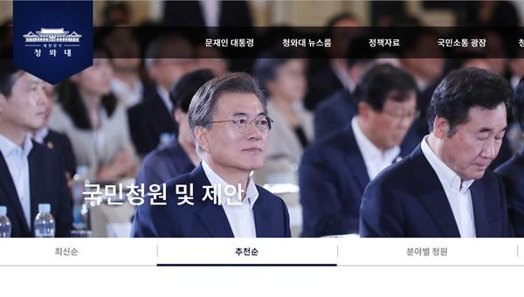
청와대 국민청원 분석
중국언어문화 201400582 김영민

Slide 2
1
배경
2
목적, 대상, 방법, 데이터스키마
목차
3
문제 설정 및 저출산/고령화 분석
4
결론

Slide 3

배경
청와대 국민청원은 ‘국민이 물으면 정부가 답한다’ 는 국정철학을 지향, 반영하고자 청와대가 도입한 전자청원 플랫폼.
정치개혁, 외교/통일/국방, 일자리, 미래, 성장동력, 농산어촌, 보건복지, 육아/교육, 안전/환경, 저출산/고령화대책, 행정, 반려동물등 17카테고리로 분류.
하지만 게시글은 참여인원 20만이상, 30일 이상이 되어야 정부가 답을 해놓는다.

Slide 4
목적
청와대 국민청원 게시판에 올라온 국민의 청원 게시글( 참여인원 20만 이하)및 이와 관련된 찬성총수 분석하고, 이를 통해 정부가 답변하지 않는 카테고리를 발견하고, 그 카테고리의 의의를 밝히는데에 있다.
대상
청와대 국민청원 게시판 글(참여인원 500이상 20만 이하), 이와 관련된 참여인원수
방법
청와대 국민청원 게시판 내에 있는 카테고리, 청원글, 참여인원 수를 각각 분리하여 언어 분석 수행

Slide 5
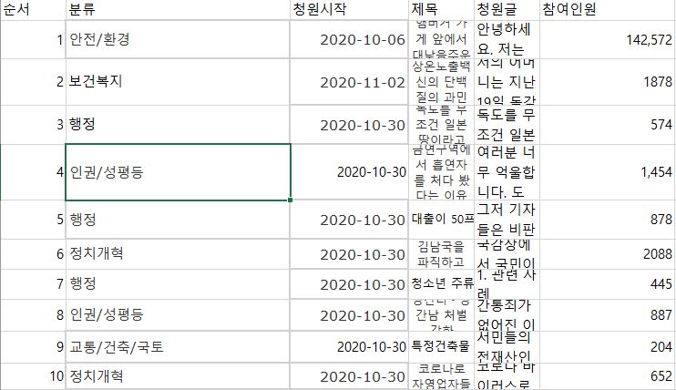
데이터 스키마
분류, 청원 시작, 청원 제목/ 청원글/ 참여인원

Slide 6
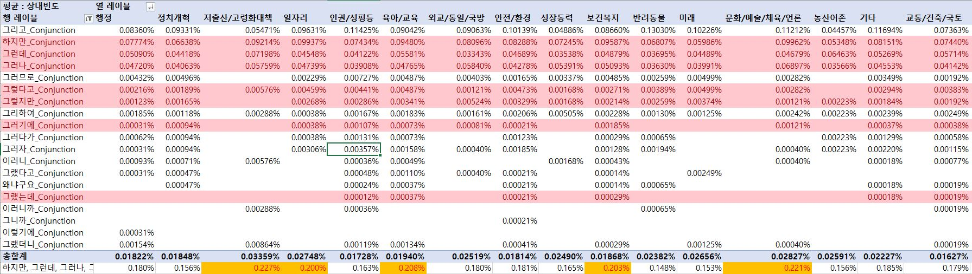
문제 설정
카테고리 광범위 하기 때문에, 상반되는 내용에 따라 주장을 전달할 때 사용하는 접속부사를 분석하면, 어떠한 분야가 좀더 문제가 많고, 문제에 따라 주장을 하는지 좀더 명확하게 알 수 있다고 판단.
하지만, 그런데, 그러나, 그렇다고, 그렇지만, 그러기에, 그랬는데의 값을 합하여 분석한 결과 저출산/고령화, 문화/예술/체육/언론, 육아/교육, 보건복지, 일자리가 0.2%이상 나오는 것을 확인.
이에 따라 저출산/고령화대책이 문제가 많은 것으로 파악.

Slide 7
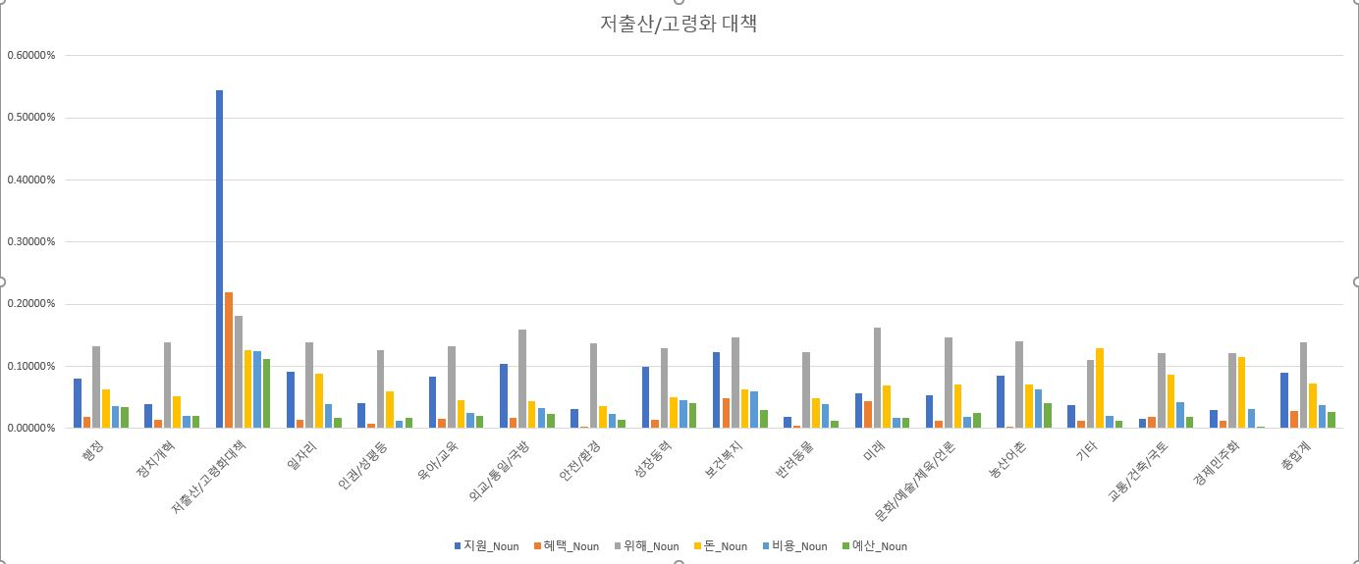
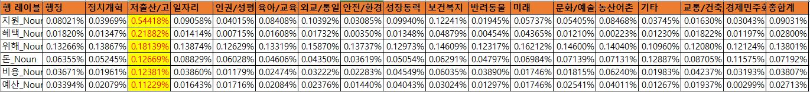
저출산/고령화 대책 분석 1
지원, 혜택, 위해, 돈, 비용, 예산 단어들은 저출산/고령화대책이 타 카테고리에 비해 눈에 띄게 차이가 나타난 것으로 보임.
타 카테고리에 비해 많은 차이가 나타난 것은 1차적으로 저출산/고령화대책이 현재 잘 진행되지 않음을 뜻하고 문제의 심각성을 나타낸 것으로 판단.
많은 국민들이 출산 및 고령화에 대해 경제적 어려움을 호소한 것으로 확인되며, 이에 따라 많은 지원+비용을 투자해야 할 것으로 볼 수 있음.

Slide 8
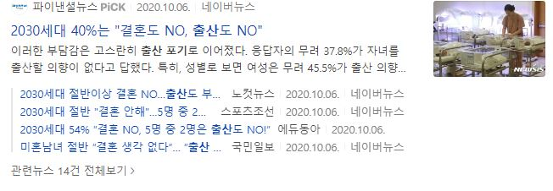
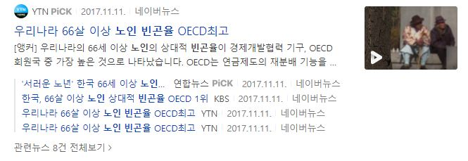
저출산/고령화 대책 분석 2
포기라는 단어도 타 카테고리에 비해 많은 차이가 나타난 것으로 확인되며, 여기에서는 어르신들의 삶 포기, 출산 포기로 두가지 의미로 해석.

Slide 9
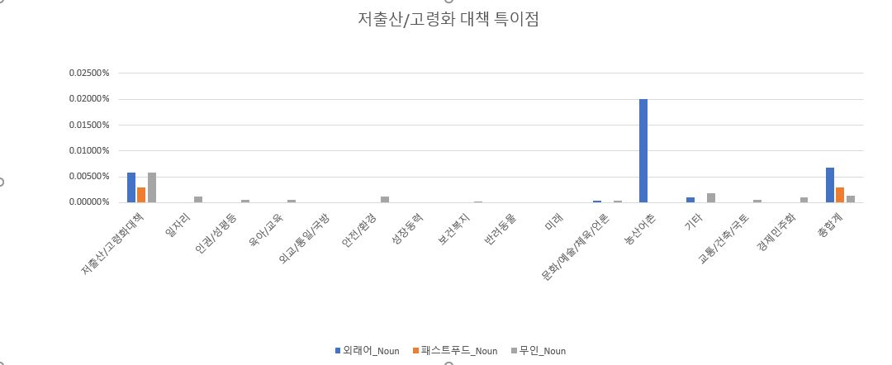
저출산/고령화 대책 분석 3
외래어
저출산/고령화대책은 0.0057%, 그리고 농산어촌에 0.02%가 나타난 것을 확인.
외래어는 인터넷, TV등과 같은 정보 전달 매체에서 습득하는 것이 보편적이며, 어르신 그리고 농업에 종사하시는 분들은 대부분 나이가 많으신 분들. 이분들은 새로운 기기나 지식 등을 습득하는 것에 있어 많은 시간과 노력이 필요하고, 특히 농업에 종사하시는 분들은 주변 환경이 도시에 비해 IT환경이 차이가 나타나기 때문에 타 연령계층에 비해 외래어에 대해 낯선 것으로 생각됨.

Slide 10
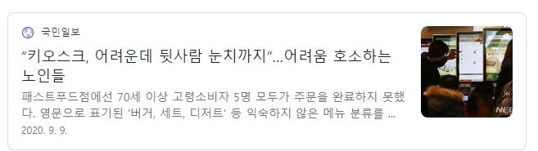
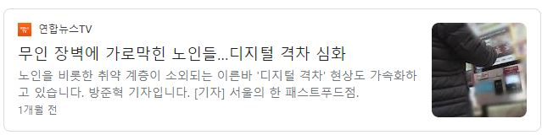
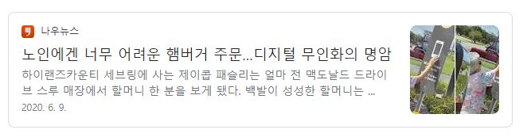

저출산/고령화 대책 분석 3
패스트푸드와 무인 시스템
패스트푸드는 저출산/고령화대책 혼자 나타났고, 무인도 차이가 나타난 것으로 확인됨.
혼자 계시는 시간 그리고 경제적 여유가 없는 많은 어르신들은 어쩔 수 없이 패스트푸드를 드시는 것으로 해석할 수 있고 나아가 영양에 대해 우려, 그리고 문제점은 바로 무인 시스템.
산업혁명이 지속적으로 발달함에 따라 많은 업체들이 무인 시스템을 도입하였는데, 이는 어르신들에게 불편함을 주는 것.

Slide 11

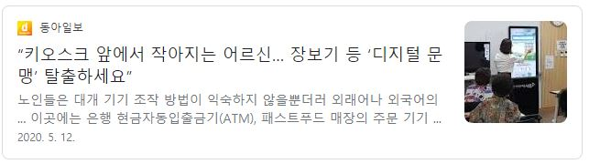
결론
경제적 이유 때문에 어르신들이 삶을 포기하고, 청년들은 출산을 포기한 것으로 생각되며, 국가 및 사회가 적극적으로 나서서 문제를 해결해야함.
국가, 기업 및 사회 단체가 적극적으로 어르신들 그리고 농어촌 지역의 교육 및 IT환경을 조성해야, 정보 격차를 줄일 수 있고, 불편을 해소할 수 있다고 판단.

Slide 12
감사합니다 ☺
https://github.com/kym0323/National_Petition_analysis

